Slide 1
Git

Slide 2
План занятия:
Что такое GIT?
Для чего используется GIT?
Установка GIT
Github vs Bitbucket vs GitLab
Основные команды в GIT
Branches
Pull requests
Работа с удаленным репозиторием

Slide 3
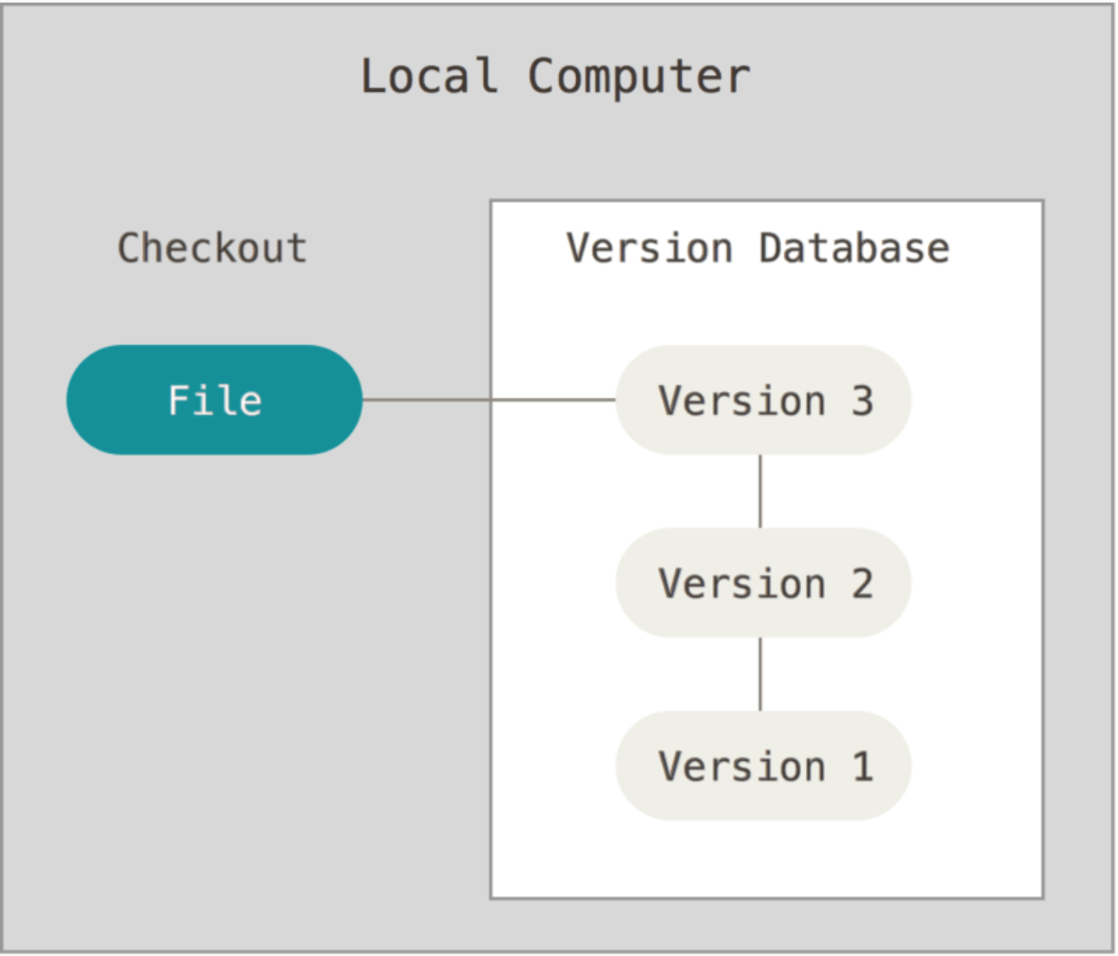
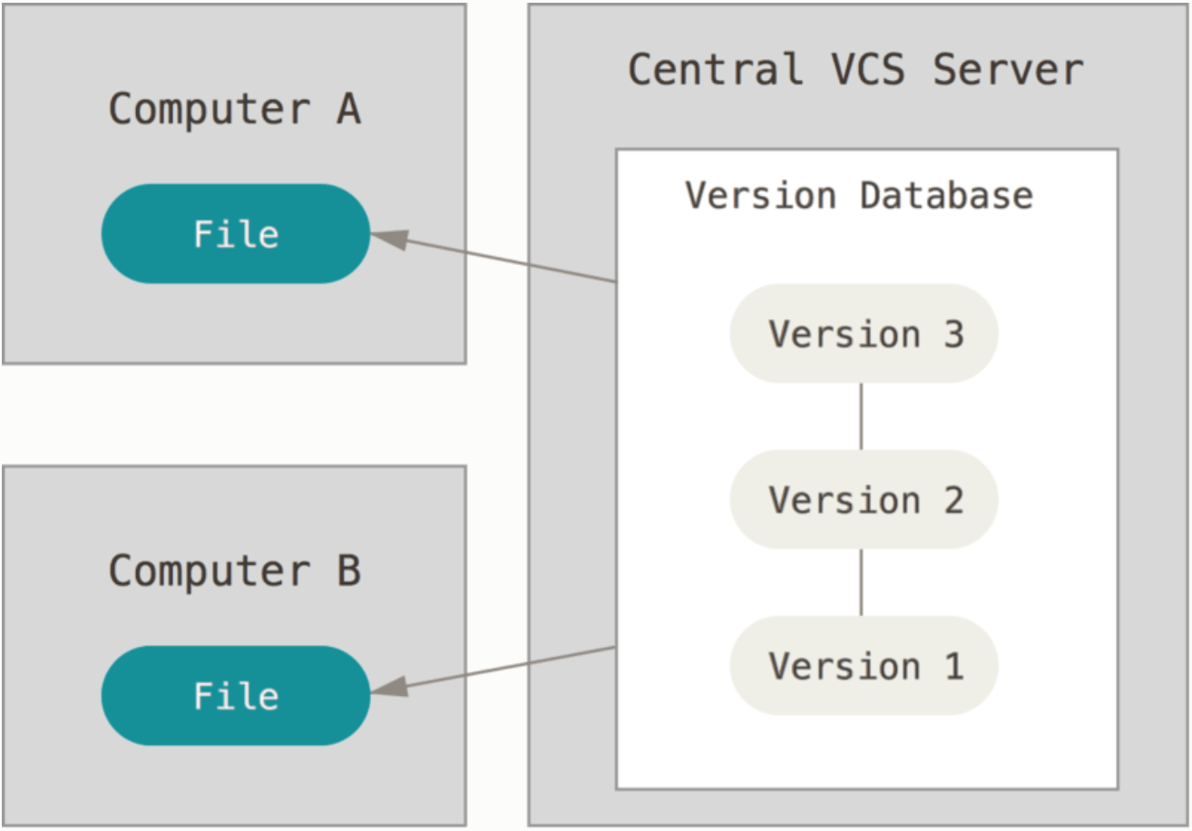
Что такое GIT?

Slide 4
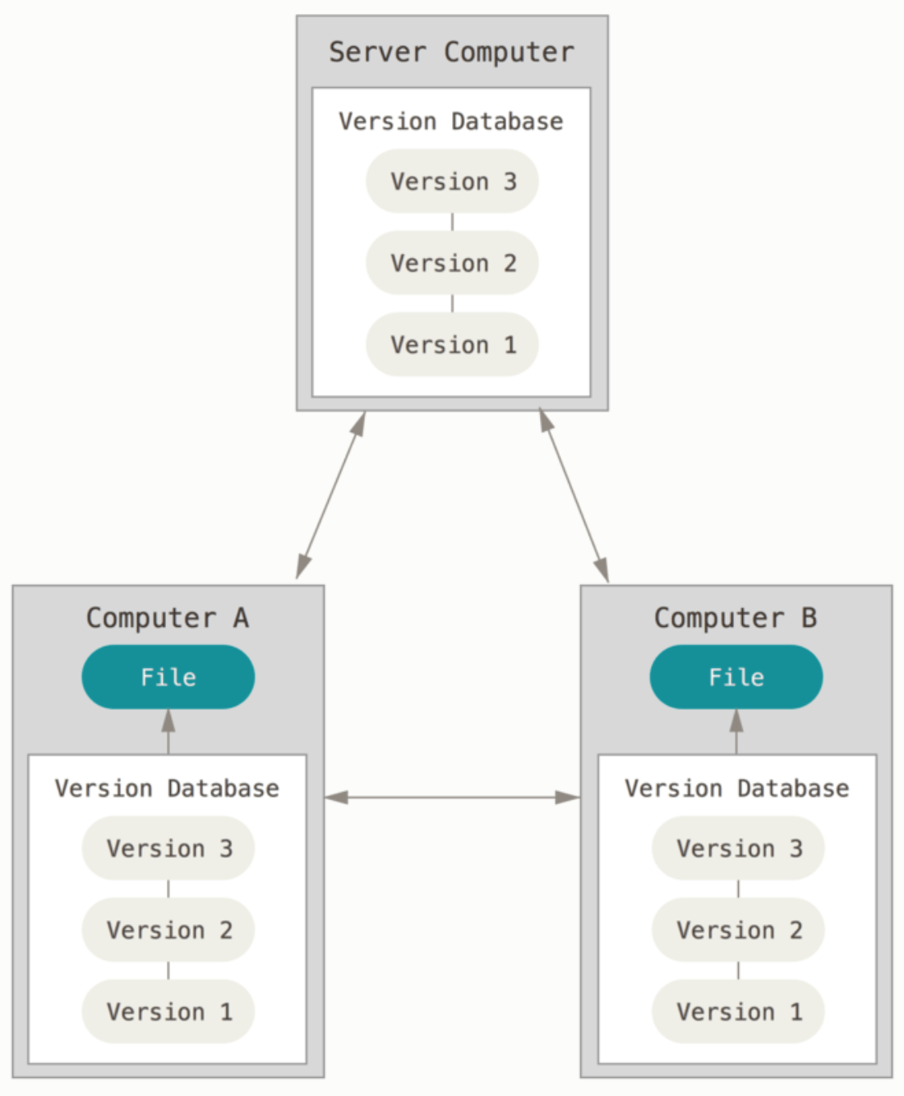
Что такое GIT?

Slide 5
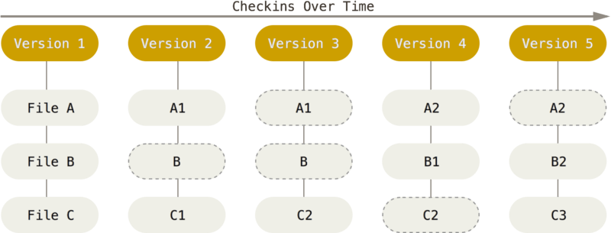

Slide 6
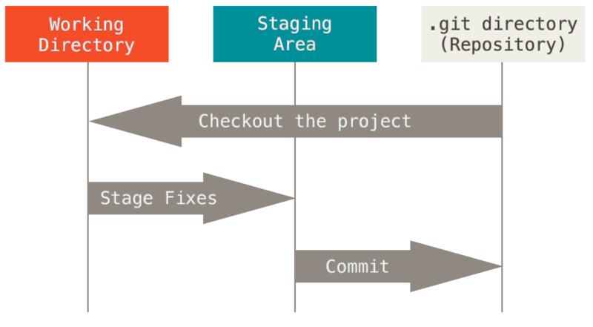

Slide 7
Для чего используется GIT?
1> Следить за изменениями кода.
Привет мир
Привет мир
Привет мир
Hello world
Создание файла
Добавление новой строки
Удаление строки

Slide 8
Для чего используется GIT?
2> Синхронизировать код между разными людьми.
3> Позволяет изменять код без потери оригинала.
4> Возвращаться к старым версиям кода.

Slide 9
Установка GIT
$ git config --global user.name "John Doe”
$ git config --global user.email johndoe@example.com
$ git config --list user.name=John Doe user.email=johndoe@example.com color.status=auto color.branch=auto color.interactive=auto color.diff=auto ...

Slide 10
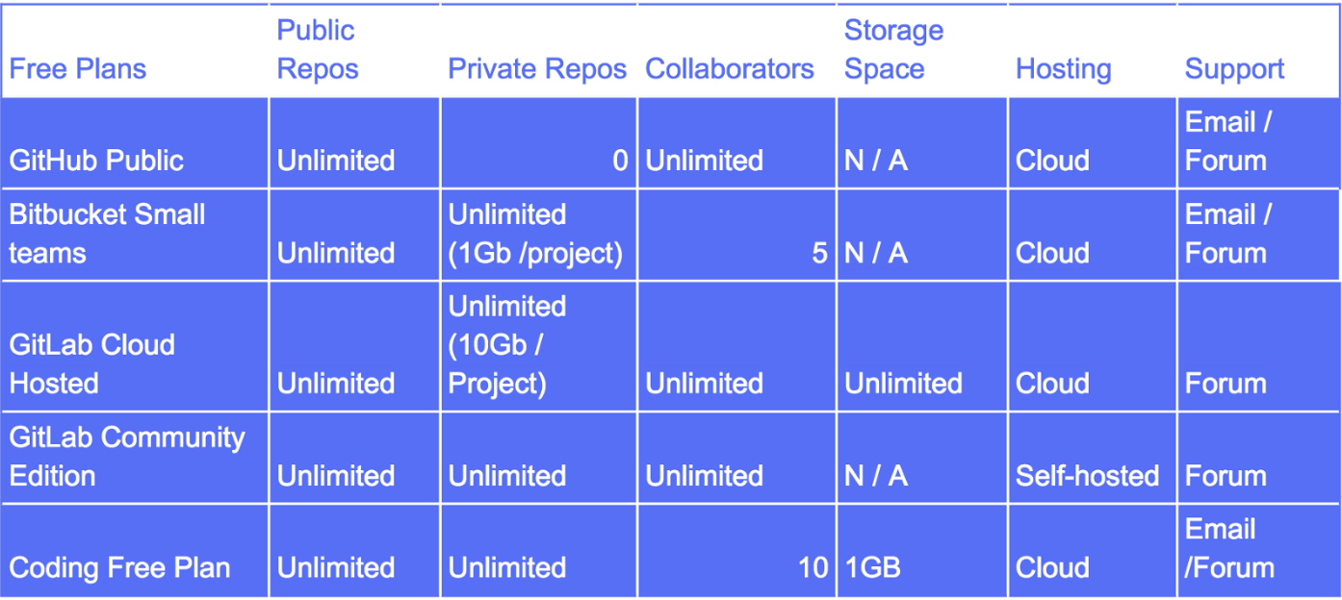
Github vs Bitbucket vs GitLab

Slide 11
Основные команды в GIT
git add <file name> - добавление файла в staging area.
git commit –m “Add some changes” – сохранение изменений в git директорию
git log – просмотр истории коммитов
git status - просмотр состояния репозитория
git push – отправка ваших изменений на удаленный репозиторий
git pull – стянуть изменения с удаленного репозитория
git rm <file name> - удаление файла из git

Slide 12
Branches
First commit

Slide 13
Branches
First commit
Second commit

Slide 14
Branches
First commit
Second commit
Third commit

Slide 15
Branches
First commit
Second commit
Third commit

Slide 16
Branches
(Master)
First commit
Second commit
Third commit
Fourth commit

Slide 17
Основные команды в GIT
git branch – просмотр всех веток в git
git branch <branch name> – добавление новой ветки
git checkout <branch name> -- переключиться на ветку <branch name>
git checkout -b <branch name> – создать и переключиться на ветку <branch name> в одной команде
git merge <branch name> – слияние двух веток (слияние происходит в ветку в которой вы сейчас находитесь)

Slide 18
Merge conflicts
<<<<<<< HEAD
Hello world (current changes)
=======
Hello world (changes from other file)
>>>>>>> a69dd44
Твои изменения
Изменения из другого репозитория

